Slide 1
Средняя группа №6
«Розочка»

Slide 3
РАСПИСАНИЕ ОРГАНИЗОВАННОЙ ОБРАЗОВАТЕЛЬНОЙ ДЕЯТЕЛЬНОСТИ
СРЕДА
8.55 - 9.15 – ФИЗО
9.45 - 10.05 – Познание (ФЭМП)
ПОНЕДЕЛЬНИК
9.00 - 9.20 – Познание (позн. иссл. ФЦКМ)
9.30 - 9.50 – ФИЗО
ВТОРНИК
9.00 - 9.20 – Развитие речи
9.30 - 9.50 – Музыка
11.10 -11.30 – ФИЗО(на прогулке)
ЧЕТВЕРГ
9.00 - 9.20 – Худ. творчество (Рисование)
9.30 - 9.50 – Музыка
ПЯТНИЦА
9.00 - 9.20 –Худ. творчество (Лепка/Аппликация)

Slide 4
Режим дня
Прием детей, самостоятельная деятельность 7:00-8:10
Утренняя гимнастика 8:10-8:20
Подготовка к завтраку, завтрак 8:10-8:50
Игры, подготовка к занятиям 8:50-9:00
Организованная образовательная
деятельность 8:55-10:05
Второй завтрак 9:45-10:00
Подготовка к прогулке, прогулка 10:00-11:20
Возвращение с прогулки, самостоятельная деятельность 11:20-11:45
Обед 11:45-12:15
Подготовка ко сну 12:15-12:30
Дневной сон 12:30-15:00
Постепенный подъем, закаливающие процедуры 15:00-15:20
Занятия по подгруппам с перерывами 15:20-15:35
Самостоятельная деятельность, чтение художественной литературы 15:35-16:00
Подготовка к ужину, ужин 16:00-16:20
Игры, подготовка и выход на прогулку, уход детей домой 16:20-17:30

Slide 5
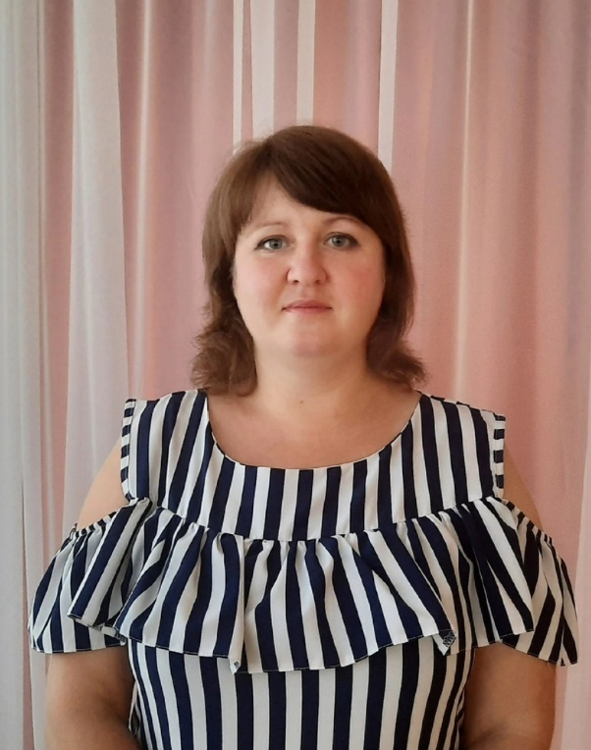
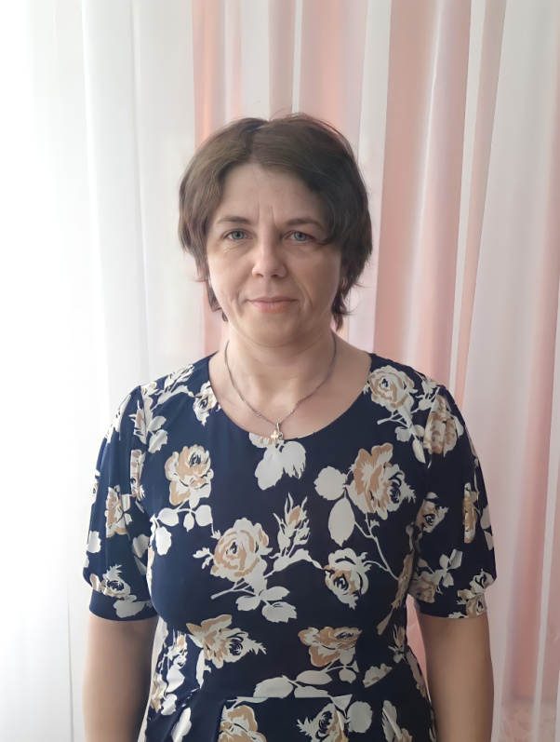
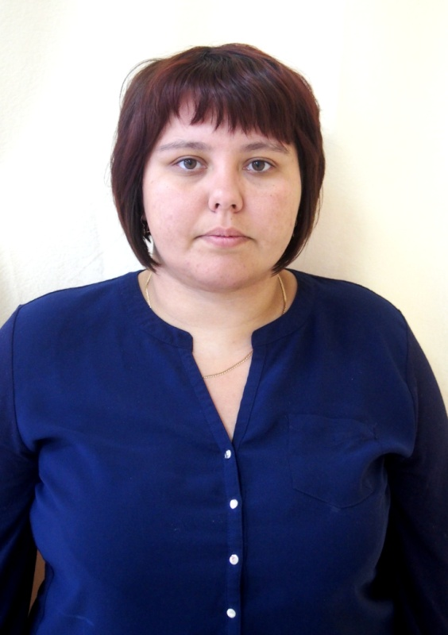
В группе работают
Помощник воспитателя
Сафарова Наталья Ивановна
Воспитатель
Мурушкина Евгения Алексеевна
Воспитатель
Муштайкина Юлия Андреевна

Slide 6
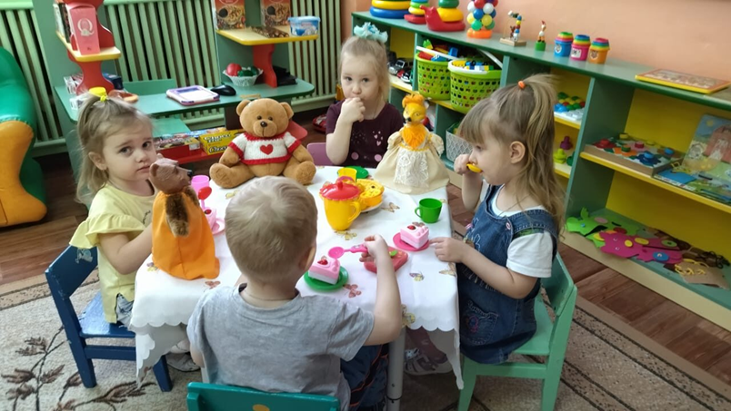
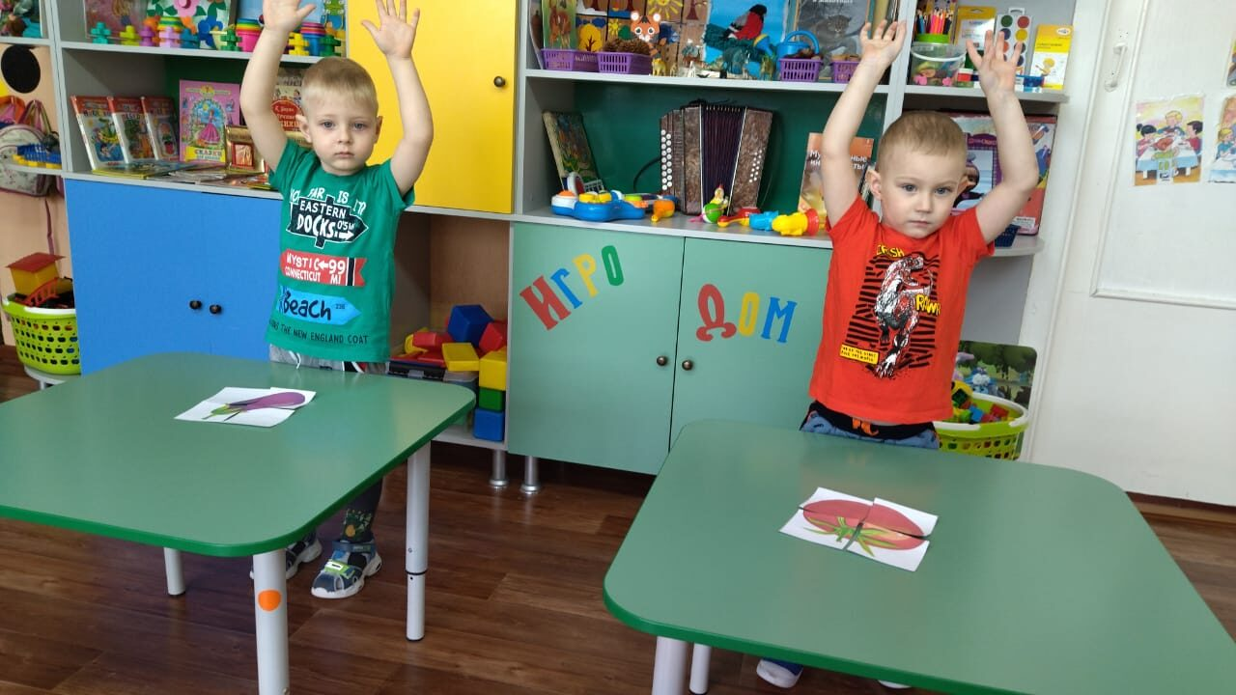
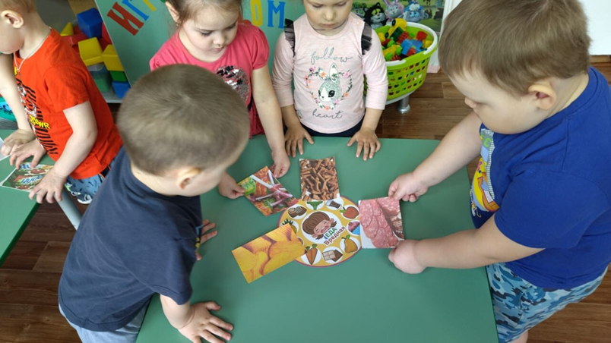
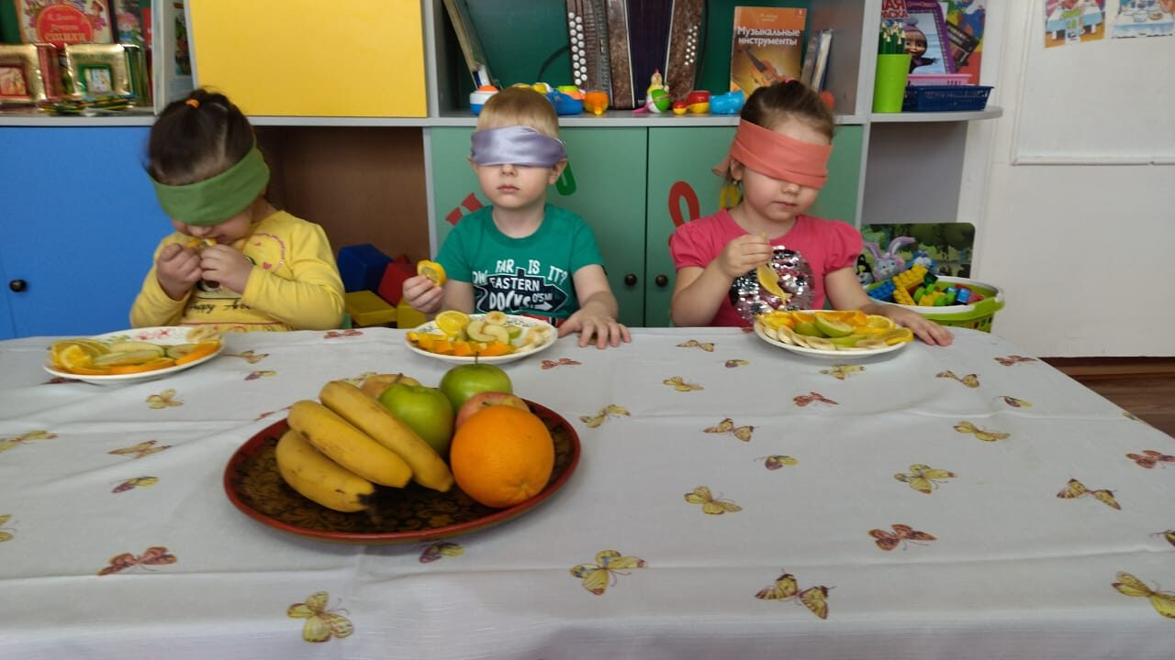
Детки в садике живут,
Здесь играют и поют,

Slide 7
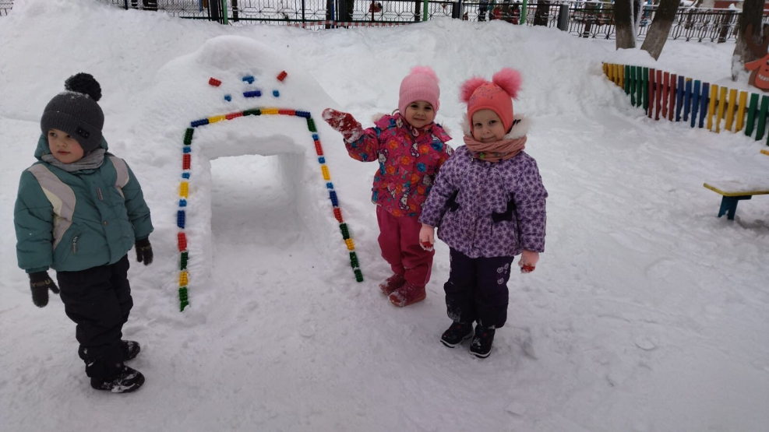
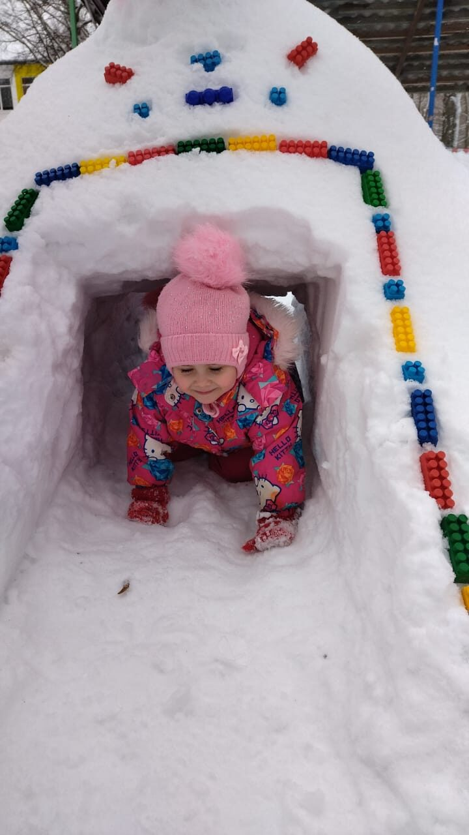
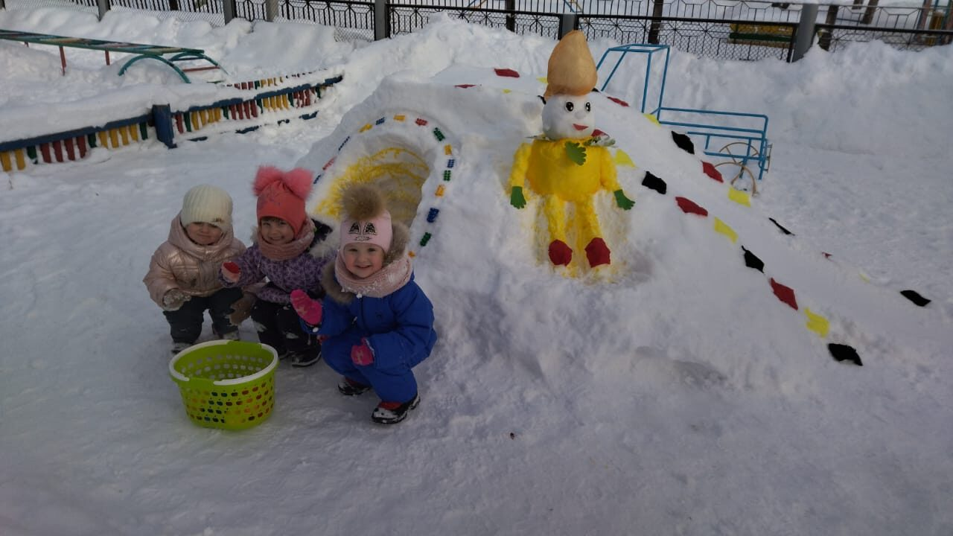
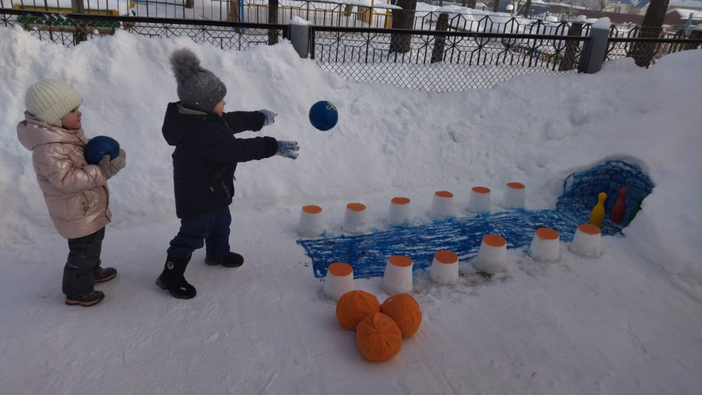
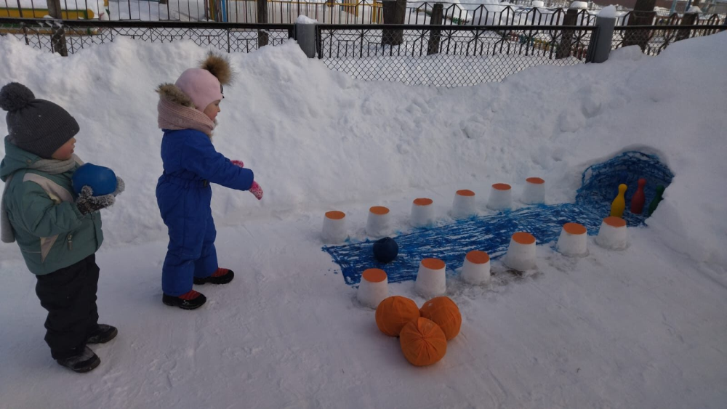
Здесь друзей себе находят,
На прогулку с ними ходят.

Slide 8
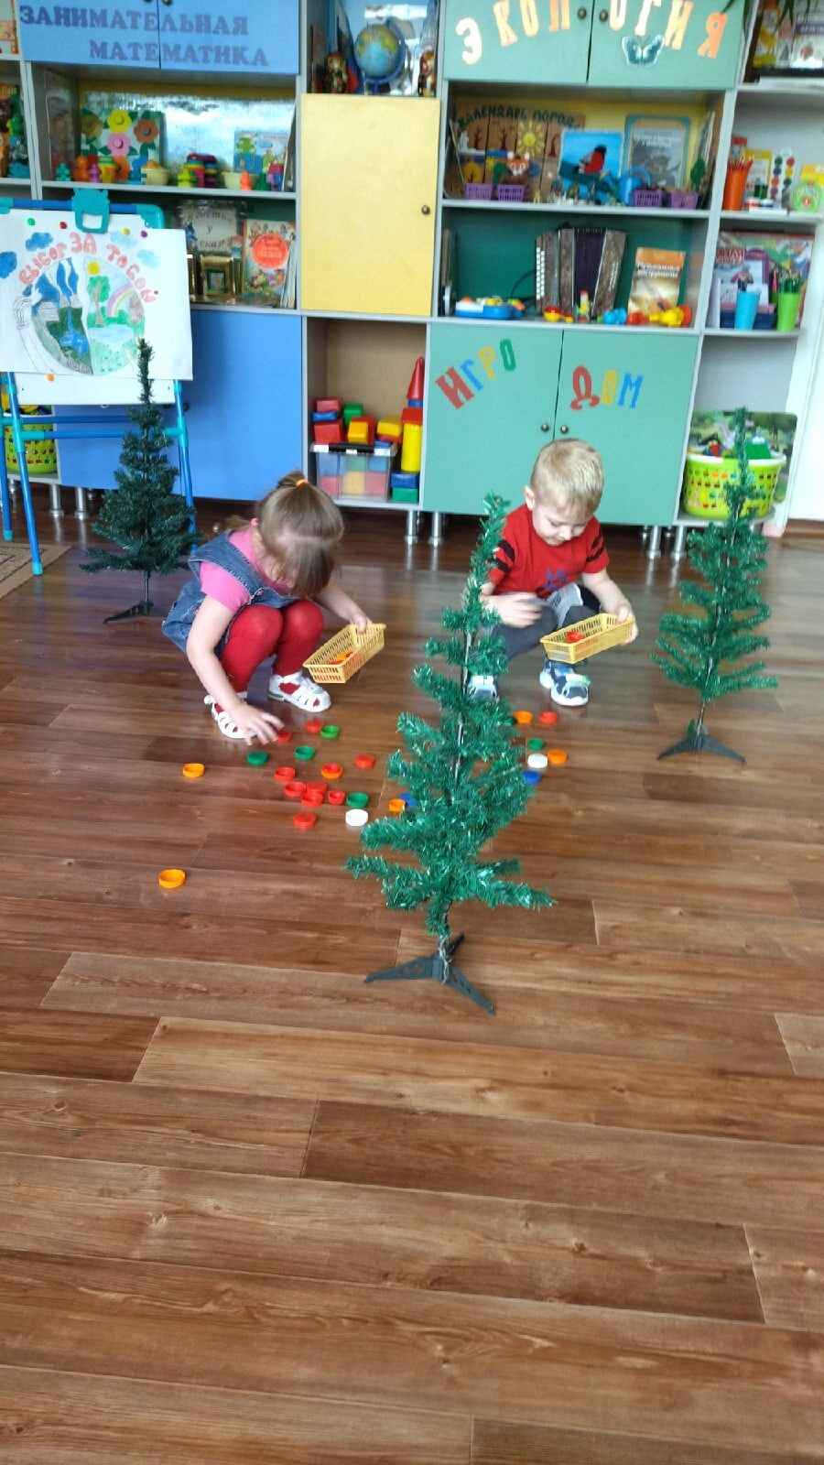
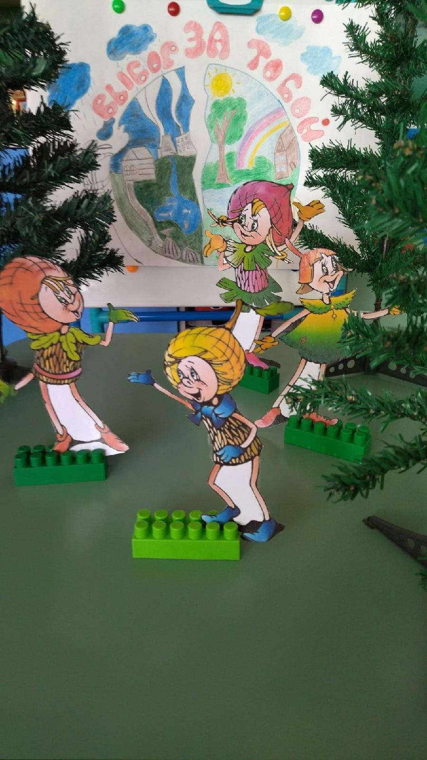
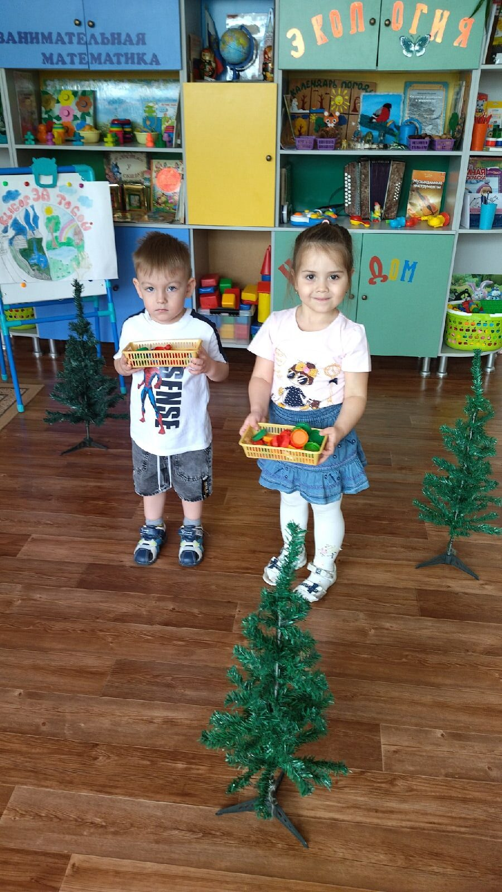
Вместе спорят и мечтают,
Незаметно подрастают.

Slide 9
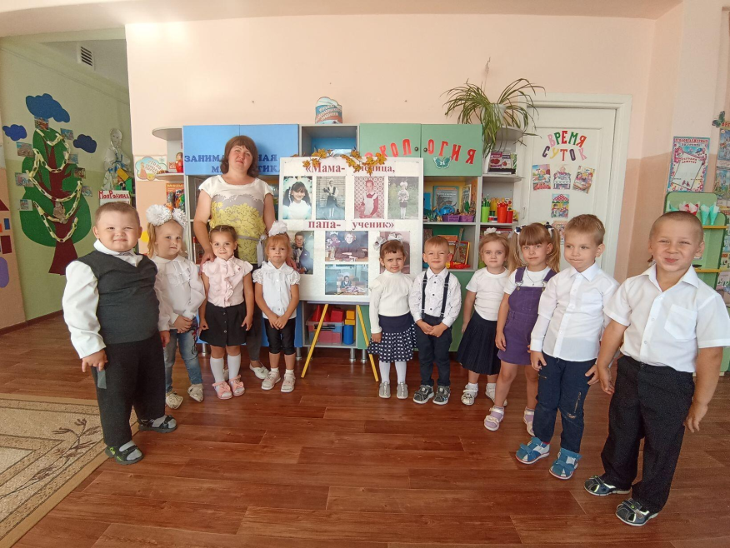
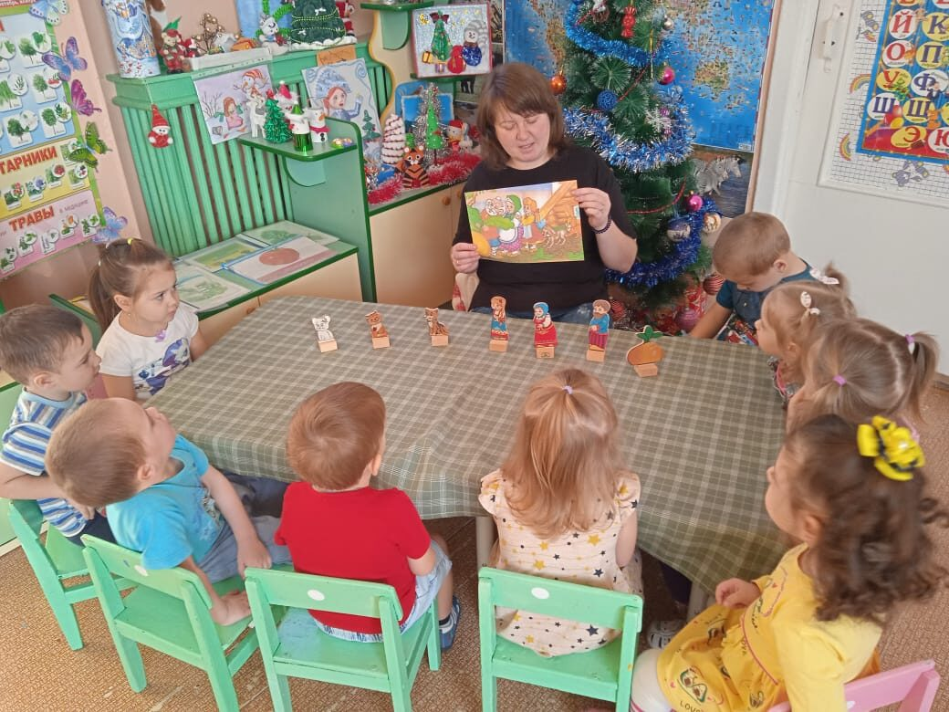
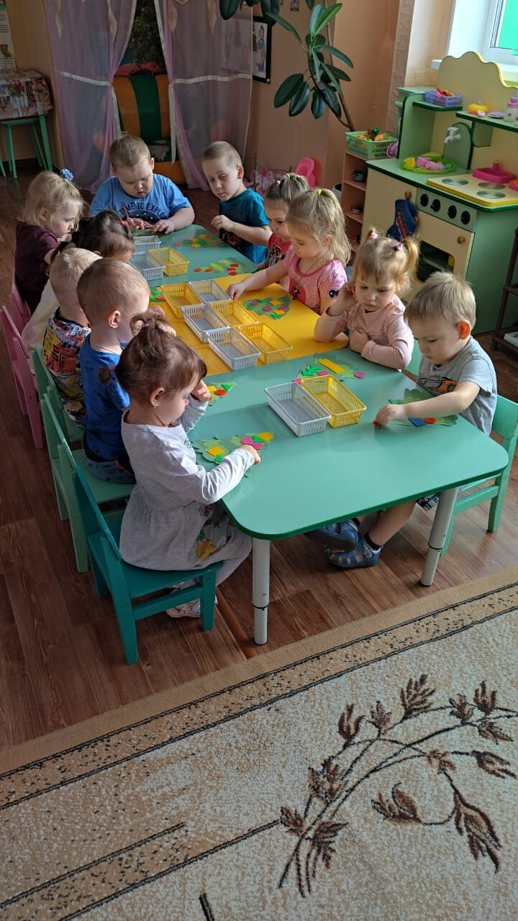
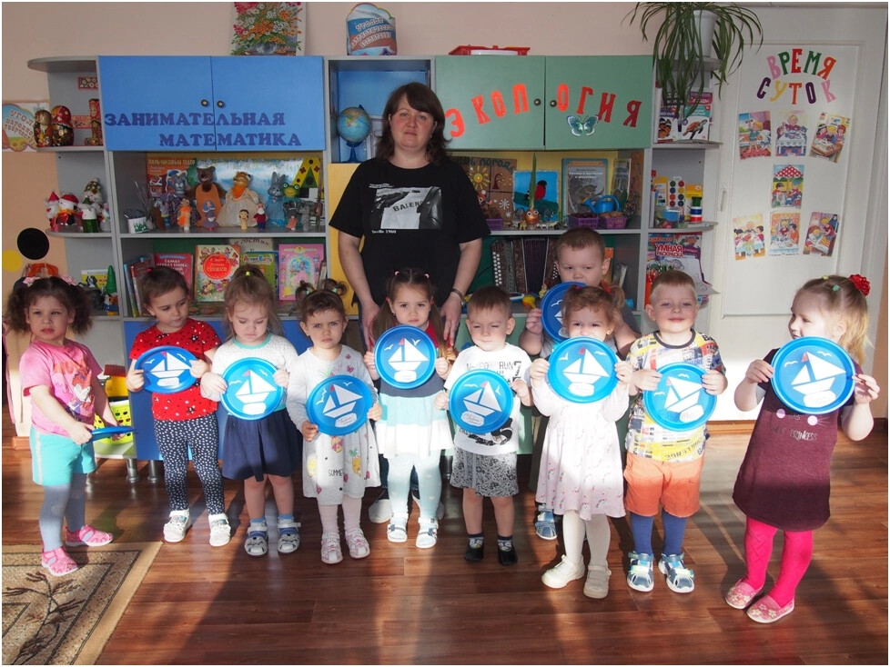
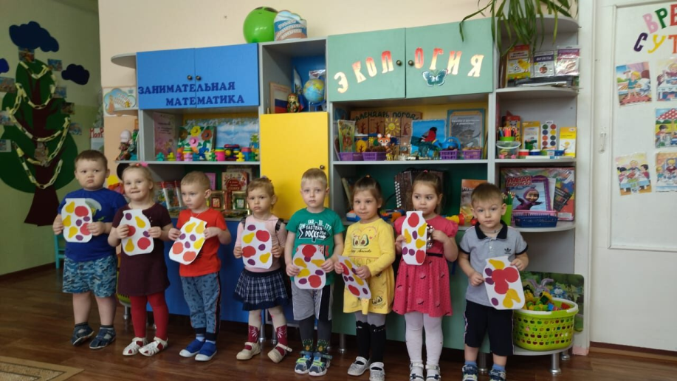
Детский сад — второй ваш дом,
Как тепло, уютно в нем!

Slide 10
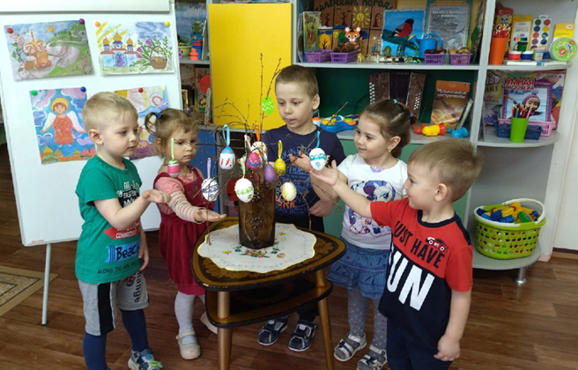
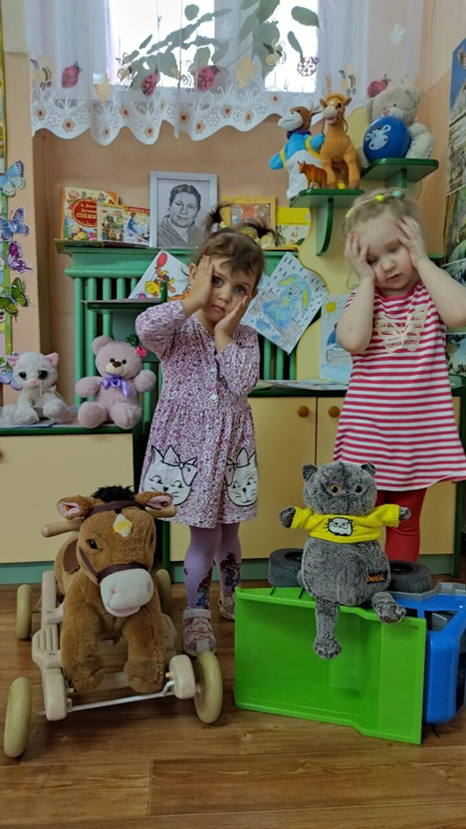
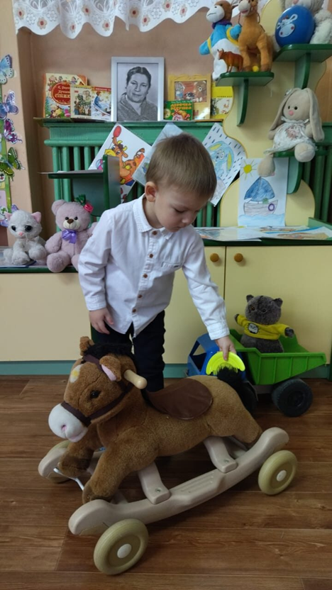
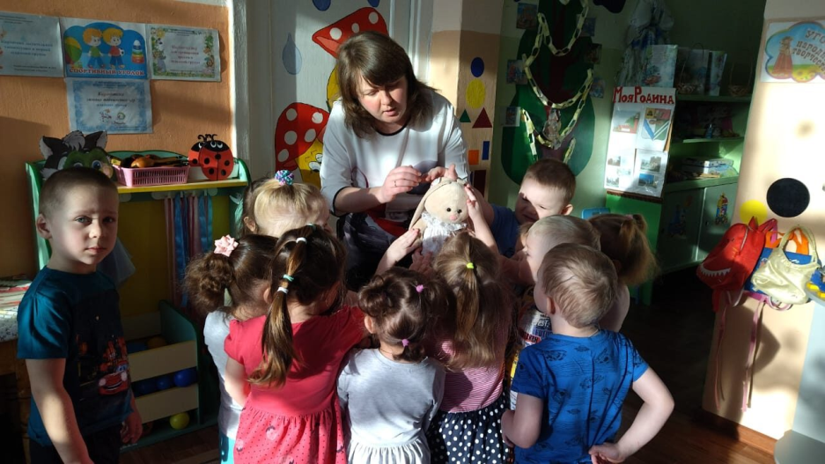
Вы его любите, дети,
Самый добрый дом на свете!

Slide 11
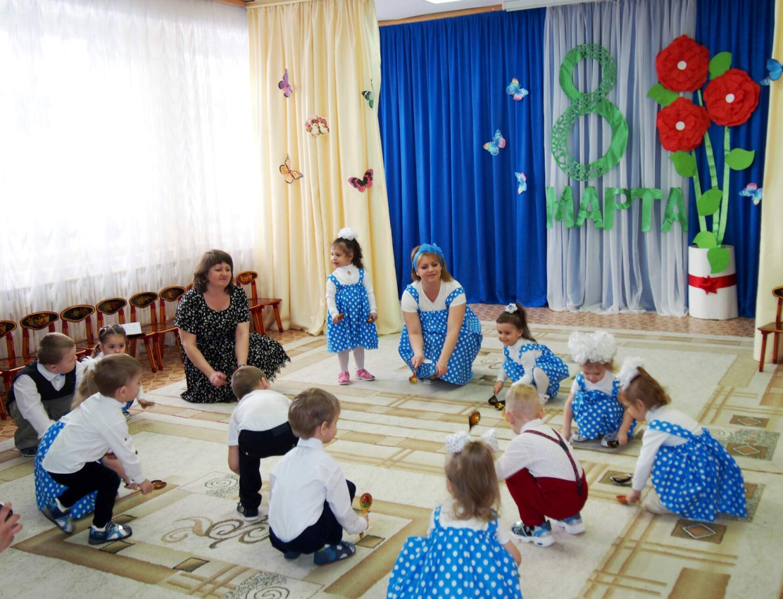
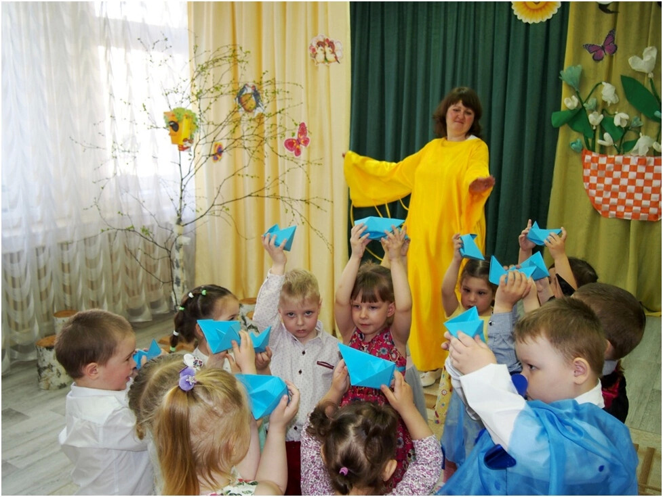
Места нет для нас чудесней!
Чем любимый детский сад!

Slide 12
В нашей группе
хорошо,
Приходите к нам ещё!

